Slide 1

2021년 한국안광학회 동계학술대회
과산화수소수 함유 관리용액의 사용법 미준수가
써클 소프트콘택트렌즈의 함수율 및 착색부위에 미치는 영향
황소담 ∙ 김채윤 ∙ 김승수 ∙ 김소라 ∙ 박미정
서울과학기술대학교 안경광학과
Department of Optometry, Seoul National University of Science and Technology
Notes:
-

Slide 2
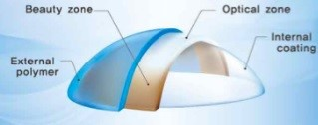
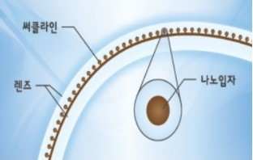
서 론
- 써클 소프트콘택트렌즈
: 착색공법을 통해 착색제를 첨가하여 원고리(circle)의 착색부위를 가지는 콘택트렌즈
1. 착색공법
1) Micro encapsulation method
2) Sandwich method
3) Pigment application method
4) Pigment inlay method
Binding method
2. 착색염료
Titanium dioxide, Iron oxide, D&C yellow No.10,
D&C Red No.7, D&C Blue No.6, Blue HEMA 등
Department of Optometry, Seoul National University of Science and Technology

Slide 3
서 론
- 콘택트렌즈 관리
세척, 헹굼, 소독 및 보존 등 용도에 따라 관리용품을 사용하는 것
콘택트렌즈 착용 전후에 관리용품을 올바르게 이용하여 관리하는 것이 중요
과산화수소 세척방법
Department of Optometry, Seoul National University of Science and Technology

Slide 4
서 론
- 과산화수소 세척방법
  소독 및 멸균을 위해 목적에 따라 3 ~ 90 % 농도로 사용
  과산화수소수 + 백금 디스크 → 활성화산소로 렌즈 세척
  지질 및 단백질 부착 소독효과
  눈에 독성이 강함¹⁾
  과산화수소에 보관하면 콘택트렌즈 파라미터 변화²⁾
  장시간 보관 시 함수율 감소³⁾
Paugh JR, Brennan NA, Efron N. Ocular response to hydrogen peroxide. Am J Optom Phys Opt. 1988;65:91-98.
McKenney C. The effect of pH on hydrogel lens parameters and fitting characteristics after hydrogen peroxide disinfection. Trans Br Contact Lens Assoc Ann Clin Conf. 1990;46-51.
Bruce AS. Hydration of hydrogel contact lenses during hydrogen peroxide disinfection. J Am Optom Assoc. 1989;60:581-582.
Department of Optometry, Seoul National University of Science and Technology

Slide 5
서 론
  과산화수소가 함유된 관리용액 사용 실태조사
  과산화수소가 함유된 관리용액 사용법 미준수가
  써클 소프트콘택트렌즈의 착색 부위 및 함수율에 어떠한 영향을 미치는지
Department of Optometry, Seoul National University of Science and Technology

Slide 6
대상 및 방법
- 콘택트렌즈 & 관리용품 사용 실태조사
대상
설문조사 내용
  콘택트렌즈 사용 여부 및 종류
  관리용액 사용 유무
  렌즈 세척 주기
Age | 15 ~ 40
Gender (M : F) | 93 : 138
Total | 231
설문조사 기간 : 2021년 5월 17일 ~ 2021년 7월 25일
Department of Optometry, Seoul National University of Science and Technology

Slide 7
대상 및 방법
- 실험 방법
설문조사
실험방법 1
실험방법 2
콘택트렌즈와 관리용품 사용실태에 대하여 설문
대조군
: 증류수에 세척한 써클렌즈 5종
2) 실험군
: 각 렌즈의 교체주기에 따라
최소 2회(LensⅠ)에서 최대 12(Lens Ⅳ,Ⅴ)회 반복 노출한 써클렌즈 5종
10mL AO Sept에 노출시켜 6시간 중화 후 18시간은 PBS 용액에 보관
AO Sept 노출 전과 후
렌즈 함수율 및 착색부의 변화를 관찰
Department of Optometry, Seoul National University of Science and Technology

Slide 8
대상 및 방법
- 실험 대상
 | Contact Lens Ⅰ | Contact Lens Ⅱ | Contact Lens Ⅲ | Contact Lens Ⅳ | Contact Lens Ⅴ
Product Name | Define Vivid | Lacelle Twinkle Brown | Clalen iris M Grace brown | Magic eye Jenny brown | Dali Brown
Replacement Schedule | 2 weeks | 1 month | 1 month | 3 months | 3 months
USAN | etafilcon A | polymacon A | hioxifilcon A | polymacon | polymacon
Pigmentation Method | Sandwich | Micro encapsulation | Dual safety shield layers | N/A | N/A
Base Curve (mm) | 8.3 | 8.6 | 8.6 | 8.6 | 8.5
FDA Group | group Ⅳ | group Ⅰ | group Ⅰ | group Ⅰ | group Ⅰ
UV Class | Class Ⅱ | N/A | Class Ⅰ | N/A | Class Ⅱ
Department of Optometry, Seoul National University of Science and Technology

Slide 9
대상 및 방법
- 실험 대상
Classification | Chemical name | Content (%)
Main Component | Hydrogen peroxide | 3
Other Components | * Additive - phosphonic acid (stabiliser), sodium chloride, phosphate (buffer system), poloxamer (surfactant), hydraGlyde moisture matrix, EOBO-21 – polyoxyethylene-polyoxybutylene, coated disc (AODISC), purified water
Department of Optometry, Seoul National University of Science and Technology

Slide 10
결과 및 고찰
- 설문조사
Table 1. Frequency of cleaning lenses using AO Sept
Question | Pct. of Subjects (%)
Washed at least twice a week | 28.6
Washed once a week | 59.5
Washed at least twice every 3 weeks | 2.4
Washed once every 3 weeks | 2.4
Washed at least twice a month | 2.4
Washed once a month | 4.8
관리법 미준수
Department of Optometry, Seoul National University of Science and Technology

Slide 11
결과 및 고찰
- 함수율
함수율 감소
식약처 허용오차 범위를
벗어난 결과
Department of Optometry, Seoul National University of Science and Technology

Slide 12
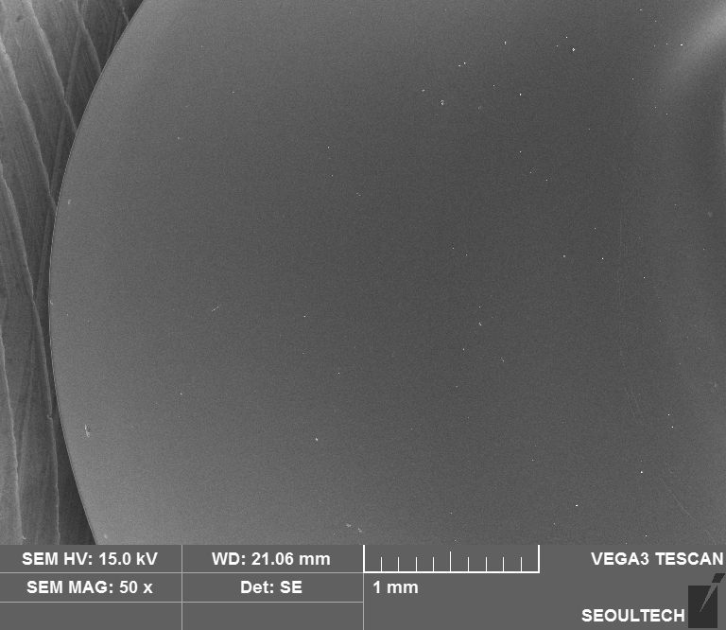
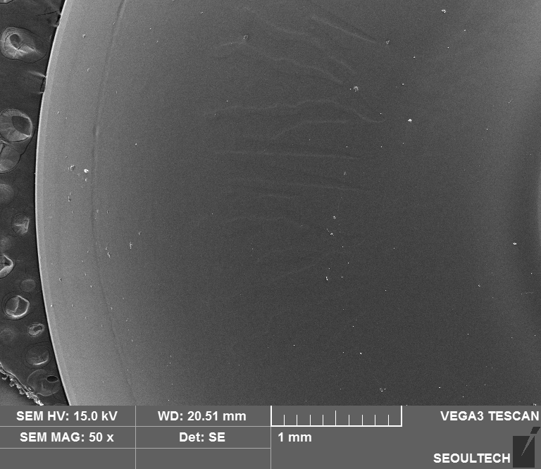
결과 및 고찰
- 착색 부위 : Contact lens Ⅰ ( ×50 )
AO Sept 노출 전
AO Sept 노출 후
Department of Optometry, Seoul National University of Science and Technology

Slide 13
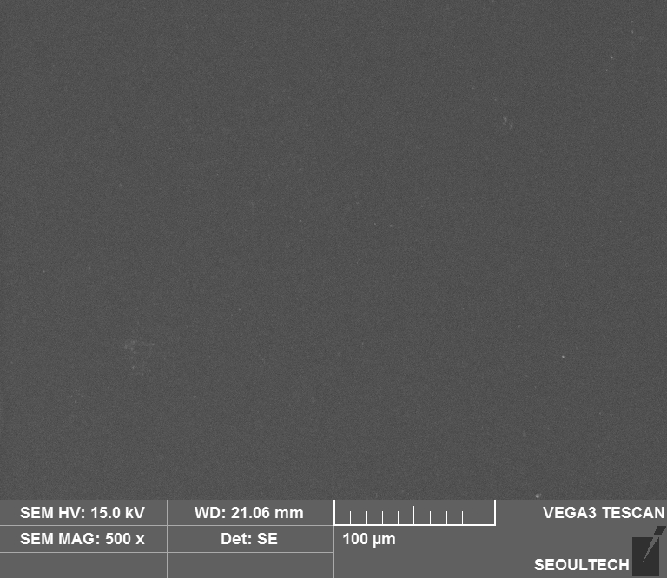
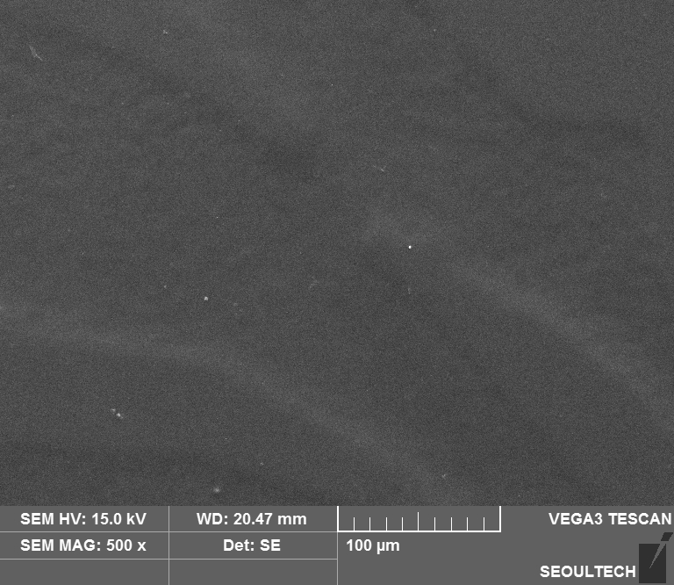
결과 및 고찰
- 착색 부위 : Contact lens Ⅰ ( ×500 )
AO Sept 노출 전
AO Sept 노출 후
Department of Optometry, Seoul National University of Science and Technology

Slide 14
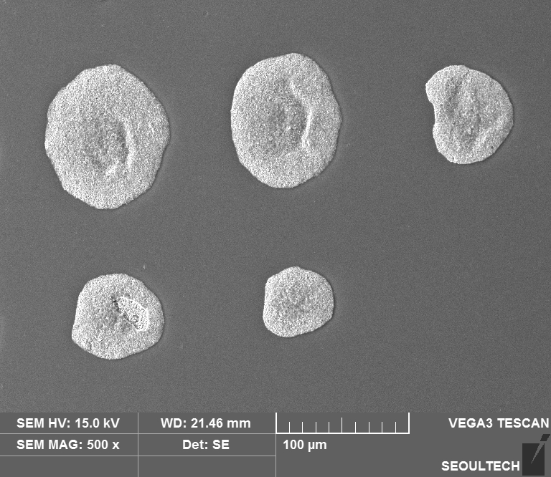
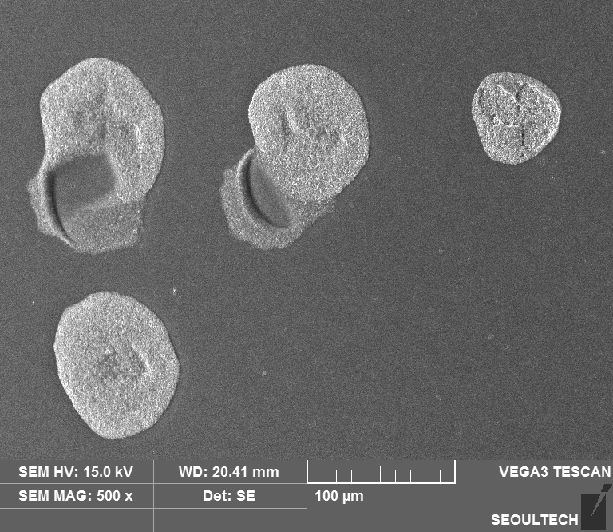
결과 및 고찰
- 착색 부위 : Contact lens Ⅱ ( ×500 )
AO Sept 노출 전
AO Sept 노출 후
Department of Optometry, Seoul National University of Science and Technology

Slide 15
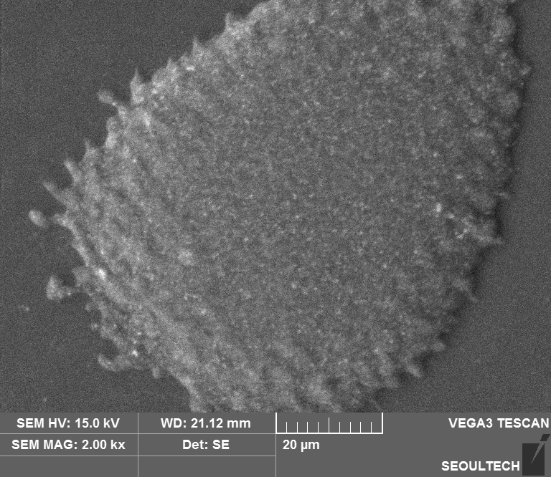
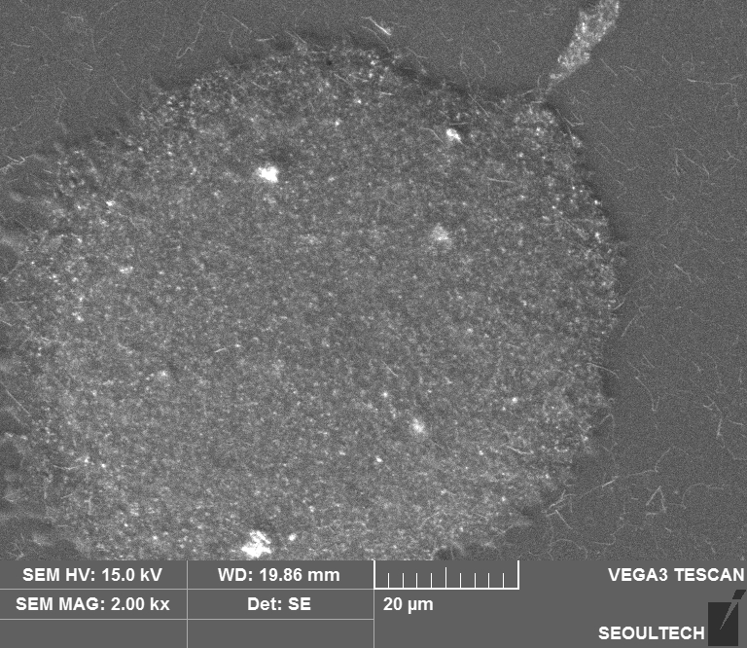
결과 및 고찰
- 착색 부위 : Contact lens Ⅲ ( ×2000 )
AO Sept 노출 전
AO Sept 노출 후
Department of Optometry, Seoul National University of Science and Technology

Slide 16
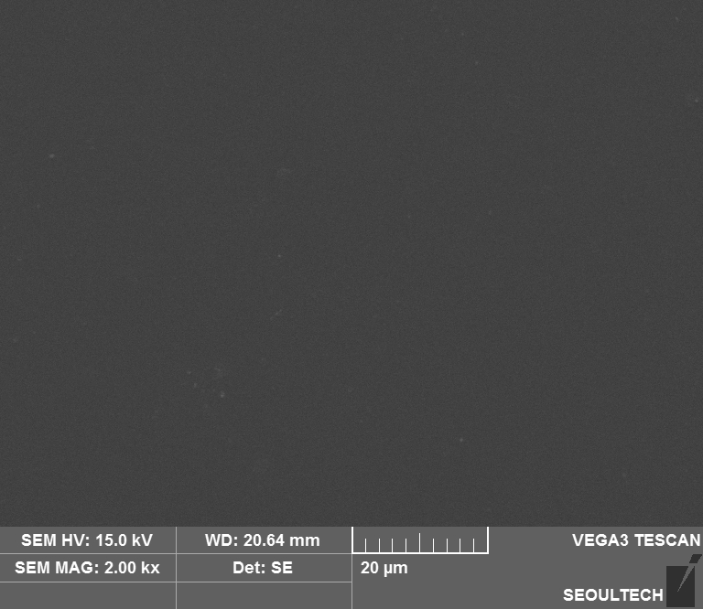
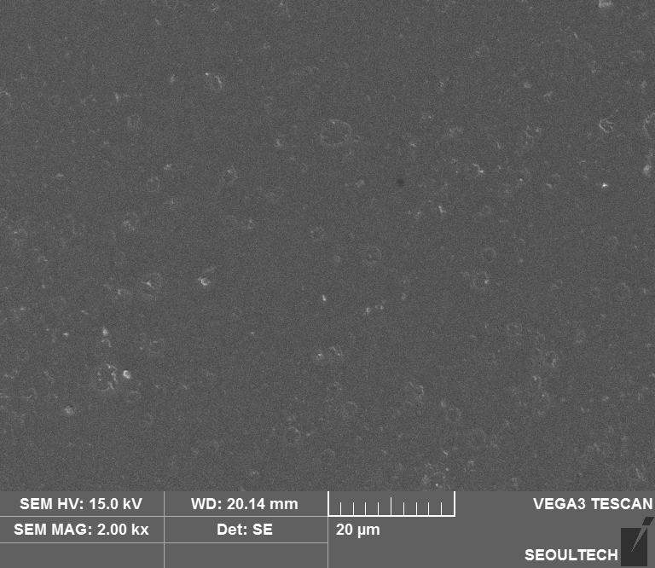
결과 및 고찰
- 착색 부위 : Contact lens Ⅳ ( ×2000 )
AO Sept 노출 전
AO Sept 노출 후
Department of Optometry, Seoul National University of Science and Technology

Slide 17
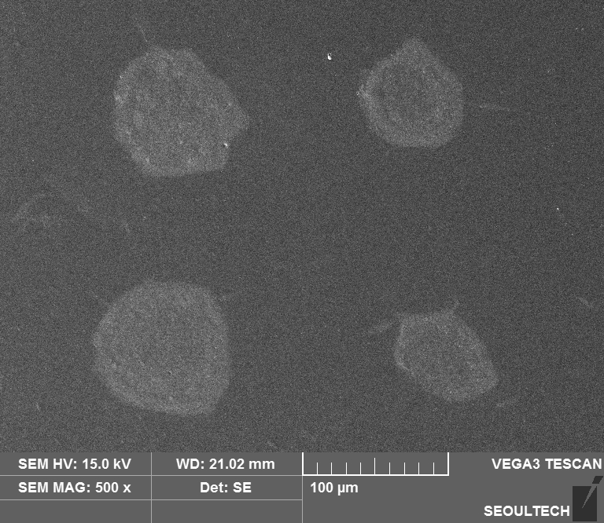
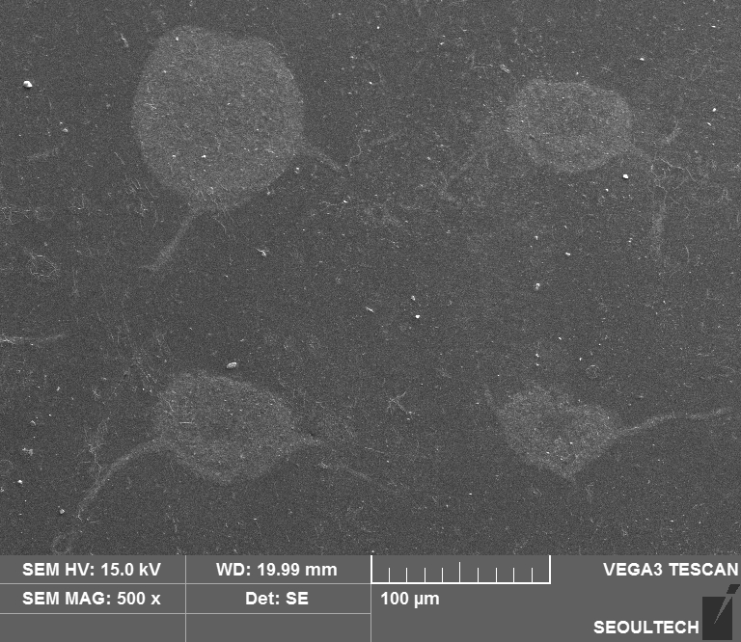
결과 및 고찰
- 착색 부위 : Contact lens Ⅴ ( ×500 )
AO Sept 노출 전
AO Sept 노출 후
Department of Optometry, Seoul National University of Science and Technology

Slide 18
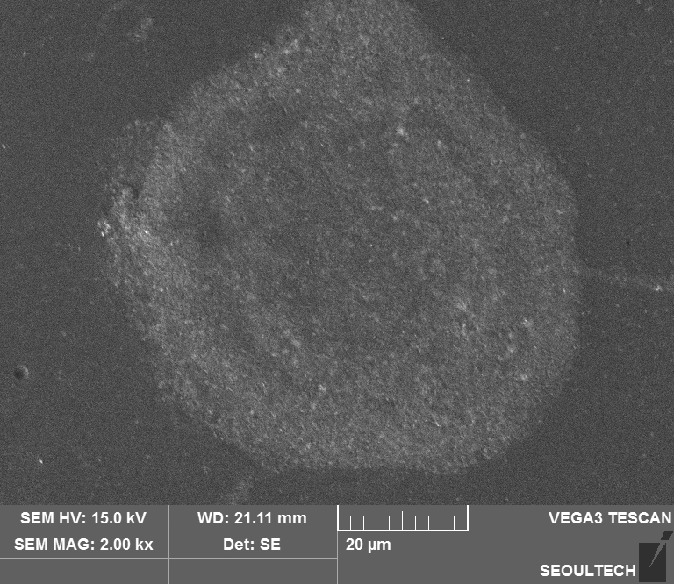
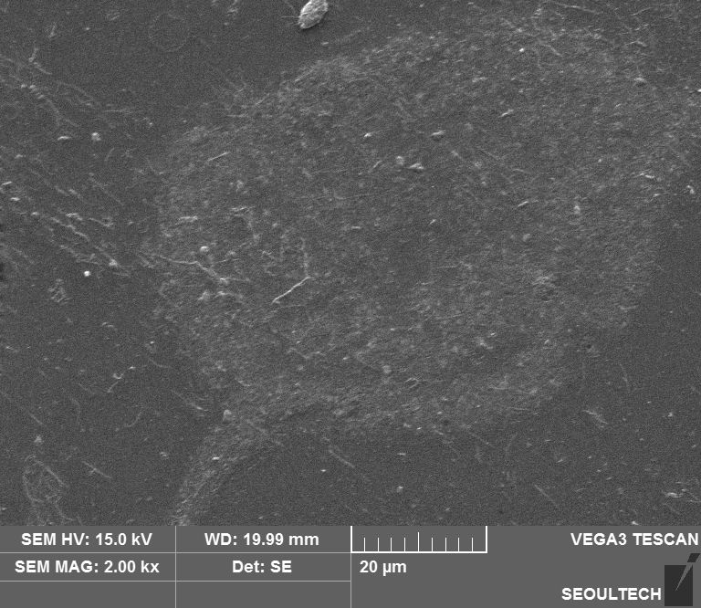
결과 및 고찰
- 착색 부위 : Contact lens Ⅴ ( ×2000 )
AO Sept 노출 전
AO Sept 노출 후
Department of Optometry, Seoul National University of Science and Technology

Slide 19
결과 및 고찰
렌즈 표면 착색부 융기 & 염료의 밀림 & 가장자리 번짐 확인
함수율 감소
렌즈산성화
& 안정화범위 이탈
렌즈 변색 및 손상
부작용 유발 ⁴⁾
4) Tripathi BJ, Tripathi RC. Hydrogen peroxide damage to human corneal epithelial cells in vitro. Implications for contact lens disinfection systems. Arch Ophthalmol. 1989;107:1516-1519.
Department of Optometry, Seoul National University of Science and Technology

Slide 20
결 론
써클 소프트콘택트렌즈 5종을 AO Sept에 사용주기에 따라 반복 노출
1) 함수율 감소
2) 렌즈 표면 착색부위 변화
Department of Optometry, Seoul National University of Science and Technology

Slide 21
결 론
- 렌즈 관리에 대한 교육의 필요성
- 제조사에서 제시하는 가이드라인을 철저하게 준수해야함
AO Sept 과도한 반복 노출 시
착용감 저하 및 안질환 유발 가능성 O
Department of Optometry, Seoul National University of Science and Technology

Slide 22
감사합니다.
2021년 한국안광학회 동계학술대회
Department of Optometry, Seoul National University of Science and Technology

